Slide 1



PHÒNG GIÁO DỤC VÀ ĐÀO TẠO QUẬN LONG BIÊN
MĨ THUẬT 4

Slide 2

KHỞI ĐỘNG

Slide 3


Slide 4

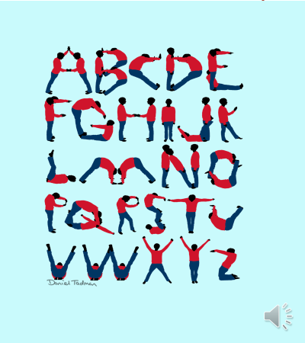
Những chữ cái có điều gì đặc biệt?

Slide 5
MĨ THUẬT
Lớp 4
Chủ đề 5:
Sự chuyển động của dáng người
(Tiết 1)

Slide 6



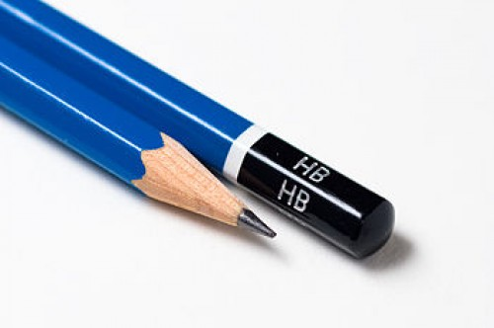
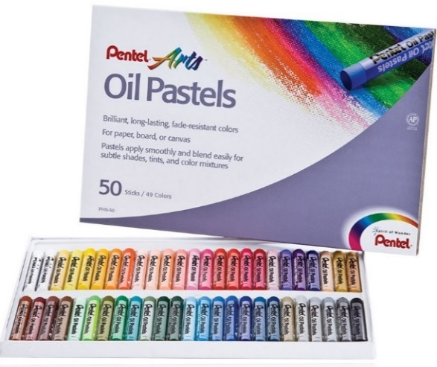
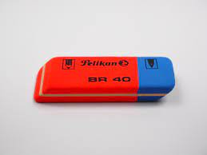
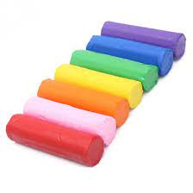
CHUẨN BỊ ĐỒ DÙNG

Slide 7

Yêu cầu cần đạt :
Hiểu và nêu được đặc điểm các bộ phận chính của cơ khi đang hoạt động với các động tác khác nhau.
Tạo hình bằng đất nặn được một dáng hoạt động của người theo ý thích.
Giới thiệu, nhận xét và nêu được cảm nhận về sản phẩm của mình và bạn.

Slide 8
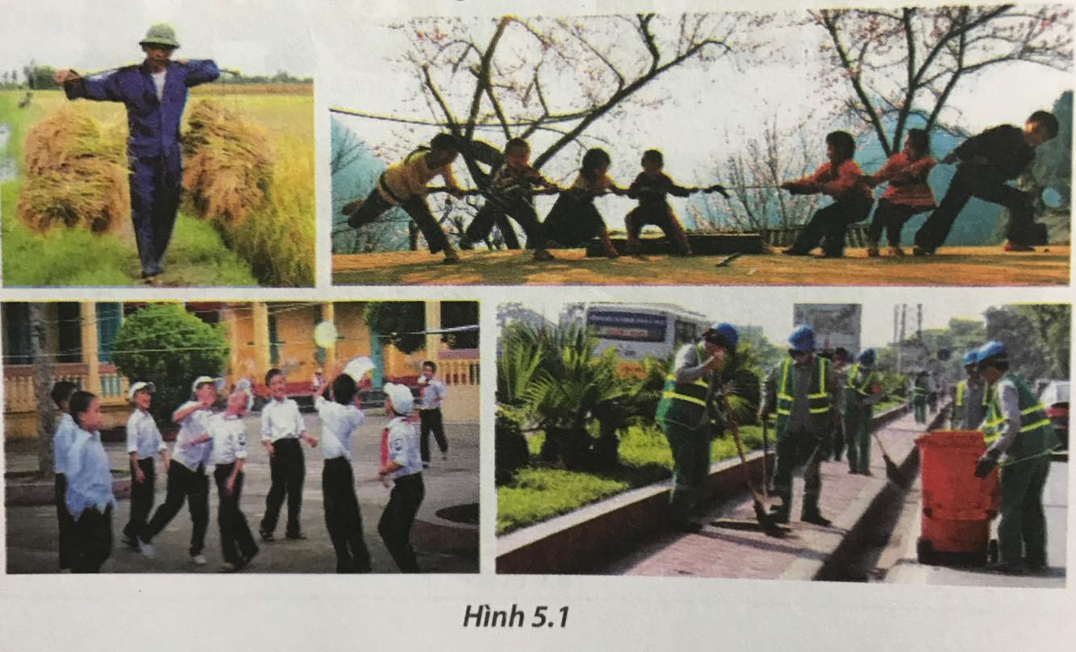
1. Tìm hiểu:
+ Các dáng người này đang làm gì?
+ Em hãy nêu tên các bộ phận chính của cơ thể người?
+ Khi con người hoạt động(Đi, đứng, chạy, nhảy…) Em nhận thấy các bộ phận cơ thể thay đổi như thế nào?

Slide 9

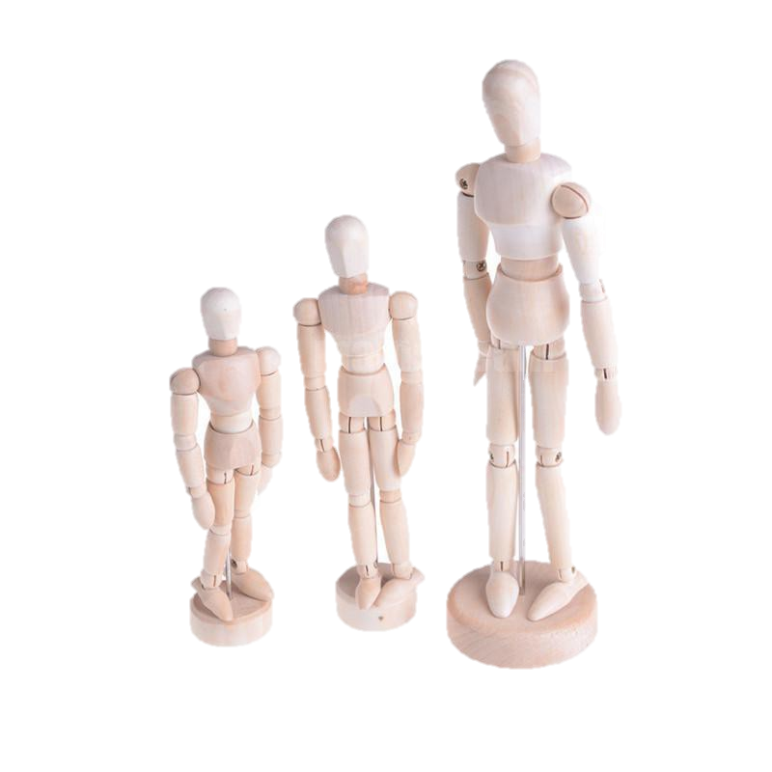
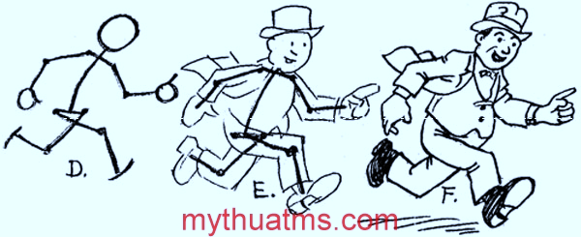
Ghi nhớ
Cơ thể người gồm các bộ phận chính: Đầu, thân, tay và
chân, … Khi người hoạt động (đi, đứng, cúi, chạy, nhảy, …)
các bộ phận của cơ thể sẽ chuyển động, thay đổi phù hợp với từng hoạt động.

Slide 10
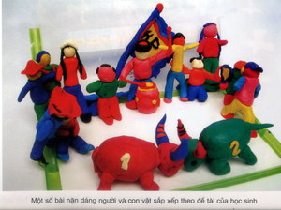
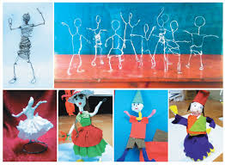
Tìm hiểu các sản phẩm tạo dáng người:
+ Em thích sản phẩm nào nhất?
+ Sản phẩm đó thể hiện dáng người đang làm gì?
+ Sản phẩm đó được tạo hình và trang trí từ chất liệu gì?

Slide 11
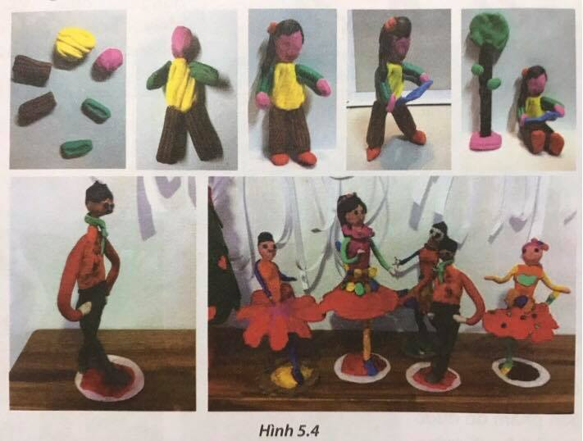
2. Cách thực hiện:
Tạo dáng người bằng đất nặn

Slide 12
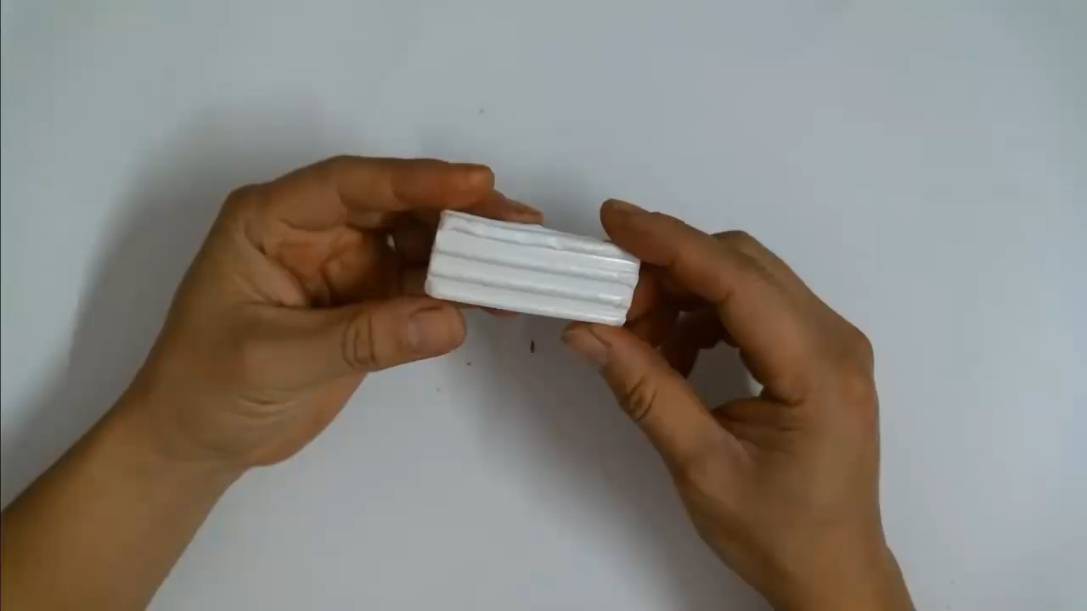
2. Cách thực hiện:
Tạo dáng người bằng đất nặn

Slide 13
Ghi nhớ:
+ Nặn các bộ phận chính (đầu, mình, chân, tay,...)
+ Ghép dính các bộ phận thành hình người.
+ Tạo thêm các chi tiết như tóc, bàn tay, bàn chân, mắt, mũi, miệng,....
+ Tạo dáng cho phù hợp với hoạt động của nhân vật (chạy, nhảy, ngồi, nằm,...)
+ Nặn thêm các hình ảnh khác có liên quan đến nội dung (quả bóng, ghế, cây, nhà,...)

Slide 14
3. Thực hành:
Em hãy tạo dáng người với các hoạt động đi, đứng, chạy, nhảy…bằng chất liệu đất nặn theo ý thích.

Slide 15
4. Phân tích – đánh giá:
- Em đã nặn dáng người với các bước như thế nào?
- Em nặn dáng người đang làm gì?
- Hãy chia sẻ sản phẩm của mình với thầy cô, bạn bè và người thân trong gia đình nhé!

Slide 16
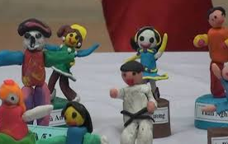
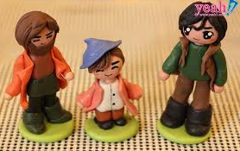
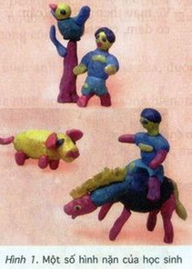
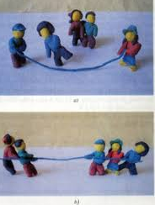
Sản phẩm tham khảo

Slide 17

CHÚC CÁC CON
HOÀN THÀNH BÀI TỐT!
Các con nhớ lưu lại sản phẩm cẩn thận nhé!
Khi đi học, các con sẽ mang sản phẩm đến lớp
để trưng bày và chia sẻ cùng các bạn.
Hẹn gặp lại các con trong bài học sau.

